Slide 1


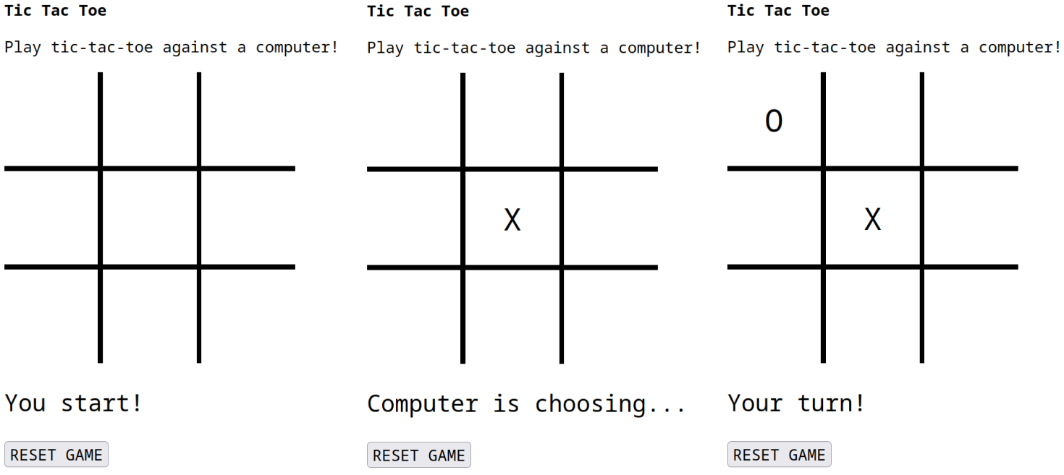
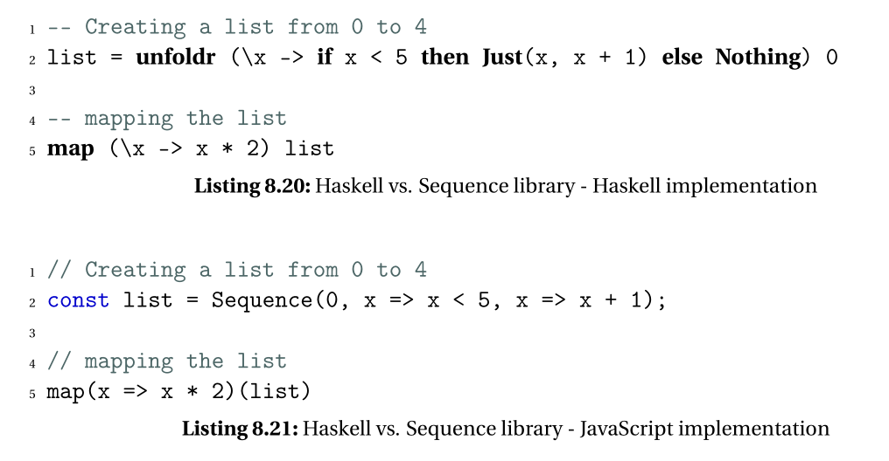
Ausstellungs-Nr. IC8
Erweiterung der Funktionalen Standard Library
für das Web UI Toolkit "Kolibri"
23FS_IMVS18
Keywords:
Java Script
Design Patterns
Functional Concepts
Functional Programming
Results:
Sequence Library
JINQ
Example Applications
Prinziples:
Robust Framework
Clean Code
Sustainable
Tested & Documented
Studiengang / Semester: Computer Science FS23
Diplomandin: Andri Wild, Tobias Wyss
Auftraggeber: Institut für Mobile und Verteilte Systeme
Experte: Dirk Lemmermann
Dozent : Prof. Dierk König, dierk.könig@fhnw.ch

